Slide 1
А. С. Пушкин
Уроки № 81 ( чтение) и №101 ( письмо). А. С. Пушкин. Отрывок из «Сказки о мёртвой царевне…» (с. 92-93) Повторение пройденного материала. По методическому пособию В. Г. Горецкого, Н. М. Белянковой к УМК «Школа России», 1 класс. Подготовила Людкевич Е. И. учитель нач. классов «Кисловской СОШ».

Slide 2
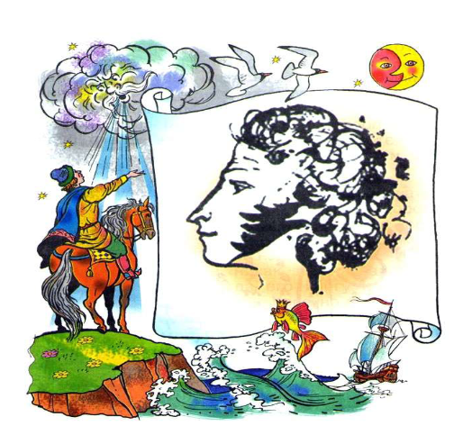
Александр
Сергеевич
Пушкин
Весь мир знает
имя Александра Сергеевича
Пушкина, читает
его произведения.
А. С. Пушкин –
слава и гордость
нашей Родины.

Slide 3
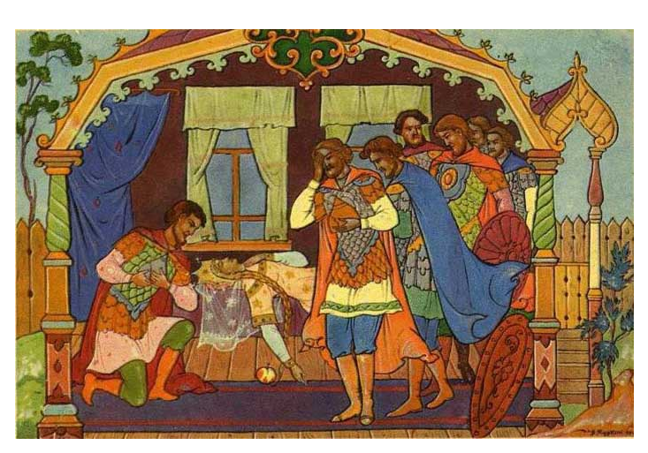

Slide 4
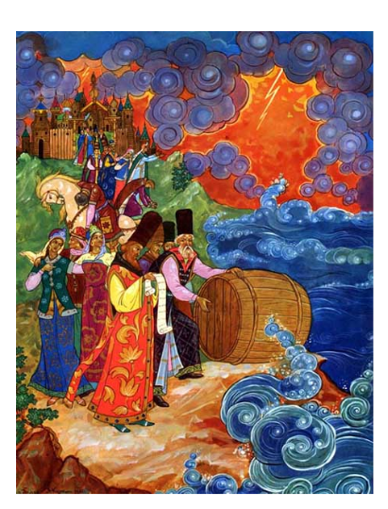

Slide 5
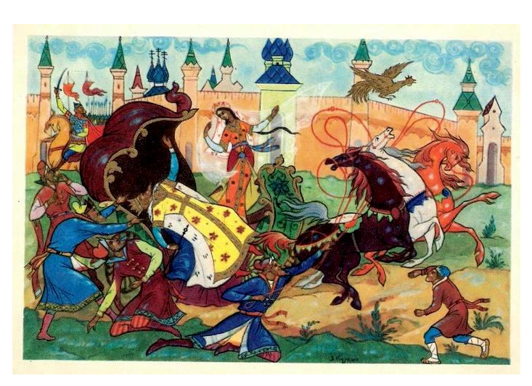

Slide 6
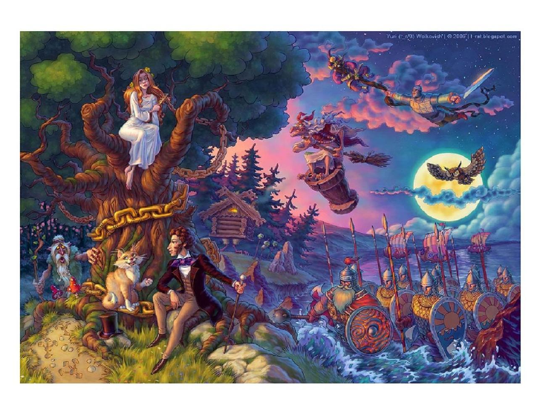

Slide 7
Ц, ц, Ч, ч, Ж, ж, Ш, ш,
Щ, щ.

Slide 8
Царь, царица, ждать, до ночи, очи, глядючи.

Slide 9
Составить предложение из слов:
полюбили, братья, девицу,
милую.

Slide 10
Проверка:
Братья милую девицу
полюбили.

Slide 11
Молодцы!!!

